Slide 1

KỸ NĂNG GIẢI QUYẾT VẤN ĐỀ

Slide 2

“Làm thế nào để tôi trở thành một doanh nhân thành đạt?” “Làm sao tôi có thể về nhà hay đi học hoặc đi làm một cách tiết kiệm thời gian nhất trước tình trạng kẹt xe giờ cao điểm?”
Con người ở vào hoàn cảnh nào đó đặt cho mình câu hỏi “làm sao để?” thì nghĩa là chúng ta đang đối đầu với vấn đề.
Notes:
Có khi nào bạn đã tự đặt câu hỏi ?
Bạn đã gặp các vấn đề khó mất rất nhiều thời gian chi phí để giải quyết hoặc không giải quyết được

Slide 3

Vấn đề là gì
Vấn đề là một tình huống khó khăn hoặc bất ổn phát sinh trong công việc và đời sống.
Vấn đề có thể xuất hiện ở nhiều lĩnh vực trong cuộc sống, từ cá nhân cho đến cộng đồng và toàn xã hội.
Notes:
Phân loại :
- theo lĩnh vực : Vấn đề tài chính, vấn đề sức khỏe
- theo mức độ ảnh hưởng : Vấn đề cá nhân, vấn đề cộng đồng
- theo thời gian :Vấn đề ngắn hạn, vấn đề trung hạn, vấn đề dài hạn.
- theo tính chất vấn đề : Vấn đề kỹ thuật, vấn đề khoa học, vấn đề xã hội,

Slide 4

Giải quyết vấn đề là gì
Giải quyết vấn đề là quá trình tìm hiểu và thực hiện các biện pháp nhằm đưa ra lời giải hoặc phương pháp để khắc phục vấn đề đó.
Notes:
Khi chúng ta tìm ra phương hướng thực hiện để đạt mục tiêu mà vấn đề gặp phải là chúng ta đang giải quyết vấn đề

Slide 5

Kỹ năng giải quyết vấn đề là gì
Kỹ năng giải quyết vấn đề là khả năng xác định vấn đề,phân tích phương án cũng và tìm ra giải pháp khả thi để giải quyết vấn đề.

Slide 6

Vấn đề ví dụ
Đi học đến gần trường thì phát hiện ra không mang vở ghi !
Notes:
Chưa xác định vấn đề chính và các vấn đề phát sinh có thể có
Đưa ra các giải pháp mà chưa xác định được mục đính chính cần làm

Slide 7

Trước khi có kỹ năng giải quyết vấn đề
Giải quyết vấn đề theo một cách chủ quan, theo kinh nghiệm cá nhân

Slide 8
1
2
Không giải quyết được toàn bộ vấn đề
Gây ra các vấn đề mới
3
4
Giải pháp giải quyết chưa được tối ưu hoặc bất khả thi
Khó khăn trong việc giải quyết một vấn đề mới

Slide 9
Các bước giải quyết vấn đề
1
2
3
Xác định vấn đề
Đặt mục tiêu
Đưa ra các giải pháp khả thi
Xác định mục tiêu cụ thể
Mục tiêu phải giải quyết đúng vấn đề
Nếu bạn đặt mục tiêu quá rộng, thì bạn sẽ không bao giờ có đủ nguồn lực để giải quyết chúng một cách hiệu quả.
Nếu bạn đặt mục tiêu quá hẹp, bạn có thể sẽ giải quyết các triệu chứng của vấn đề, thay vì bản thân vấn đề.
Xem xét và xác định nguyên nhân cơ bản của vấn đề
Xác định mức độ quan trọng của vấn đề.
Khám phá nguồn gốc của vấn đề và quan sát nó từ nhiều khía cạnh khách quan.
Tìm kiếm những cách tốt nhất để đạt được mục tiêu đề ra.

Slide 10
Các bước giải quyết vấn đề
4
5
6
Đánh giá, lựa chọn giải pháp tối ưu
Thực thi giải pháp
Theo dõi, đánh giá kết quả
Tuân thủ quy trình và khả năng tự quản lý trong việc giải quyết vấn đề
Giải quyết những tình huống phát sinh khác
Đánh giá lại quá trình và kết quả
Rút ra kinh nghiệm từ những sai sót và phát triển phương án khắc phục cho tương lai là cần thiết.
Cần tiến hành một quá trình đánh giá kỹ lưỡng về mức độ thành công của mỗi giải pháp, sau đó mới loại bỏ và chọn lựa.
Tiêu chí có thể sử dụng để đánh giá, chẳng hạn như thời gian thực hiện, số lượng nhiệm vụ và hiệu quả mà mỗi nhiệm vụ mang lại.

Slide 11

Vấn đề ví dụ
Đi học đến gần trường thì phát hiện ra không mang vở ghi !
Notes:
Xác định vấn đề chính và các vấn đề có thể xảy ra
Xác định mục tiêu cần đạt được
Đưa ra các phương pháp có thể thực thi
Chọn phương pháp giải quyết và thực hiện
Theo dõi kết quả

Slide 12





Tầm quan trọng của kỹ năng giải quyết vấn đề
xác định được những cơ hội và thách thức trong quá trình giải quyết vấn đề.
giúp tăng sự tự tin, thúc đẩy khả năng độc lập và sự phát triển cá nhân, giữ bình tĩnh trước mọi vấn đề khẩn cấp, khó khăn.
dễ dàng thu thập thông tin, phân tích các yếu tố liên quan đến vấn đề, tìm ra giải pháp khả thi cho mọi tình huống trong nhiều thời điểm khác nhau.
giúp chúng ta hiểu rõ vấn đề, tìm ra nhiều giải pháp khác nhau
lựa chọn được giải pháp tối ưu nhất thông qua những phân tích, đánh giá kỹ lưỡng.

Slide 13

Phương pháp cải thiện kỹ năng giải quyết vấn đề

Slide 14




Phương pháp cải thiện kỹ năng giải quyết vấn đề
1
Xác định vấn đề liên quan
Tìm nguồn gốc vấn đề
Xác định vấn đề liên quan
Đặt câu hỏi

Slide 15

Phương pháp cải thiện kỹ năng giải quyết vấn đề
Chia nhỏ vấn đề lớn thành những vấn đề nhỏ hơn
2
Vấn đề lớn có thể khiến ta khó khăn trong việc tìm hướng giải quyết
Chia vấn đề thành những phần nhỏ và giải quyết từng phần
Vấn đề có thể được giải quyết dễ dàng hơn

Slide 16
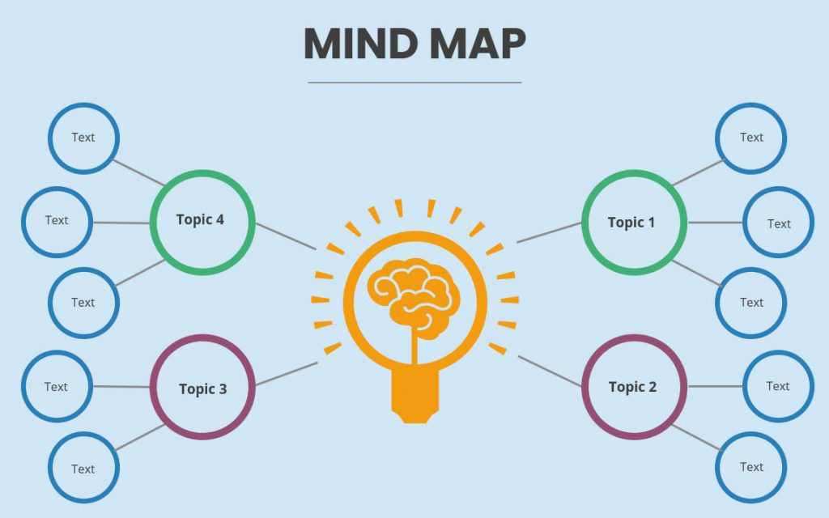
Phương pháp cải thiện kỹ năng giải quyết vấn đề
3
Sử dụng sơ đồ Mindmap
tập trung vào một vấn đề chính, và xung quanh nó là các nhánh liên quan, bao gồm cả lý do gốc của vấn đề.
thể hiện thông tin một cách trực quan
hỗ trợ trong việc xây dựng kế hoạch thực hiện công việc một cách hiệu quả hơn.

Slide 17

Phương pháp cải thiện kỹ năng giải quyết vấn đề
4
Kỹ thuật Brainstorming
ý tưởng không bị giới hạn, tạo thành các giải pháp mới mẻ, sáng tạo và độc nhất cho một vấn đề
không có ý tưởng nào bị loại trừ
phát triển khả năng giải quyết vấn đề một cách linh hoạt.

Slide 18

Cảm ơn bạn!
Hãy đưa ra câu hỏi nếu bạn có thắc mắc !

